Slide 1

ONECOMPANY
Premium automotive commerce platform
Storefront, B2B operations, catalog sync, CRM and payments in one operational system.
Презентація проекту для замовника · 2026

Slide 2
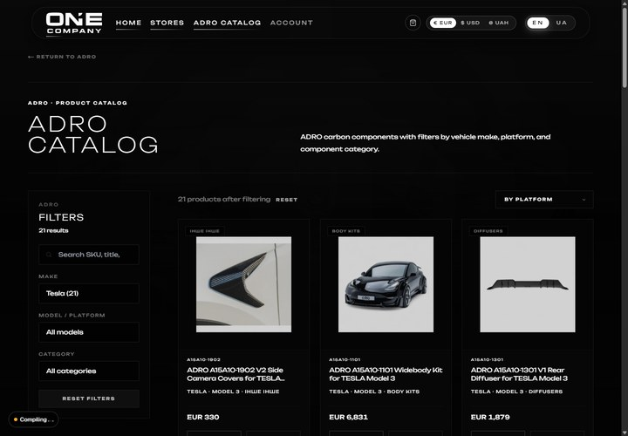
Що будує OneCompany
02
Преміальна ecommerce та CRM-платформа для авто- і мото performance-напрямку.
249
UA/EN
12
локальних brand definitions
обов'язкова локалізація
активних shop image sets
Клієнт бачить premium storefront з реальними брендовими assets.
Команда керує каталогом, цінами, замовленнями, клієнтами й SEO з admin-зони.
Архітектура враховує B2C, B2B, Turn14, WhitePay, валютні курси та логістику.
Джерела: README.md; src/lib/brands.ts; public/images/shop/*; .agents/PROJECT_CONTEXT.md.
OneCompany · customer presentation

Slide 3

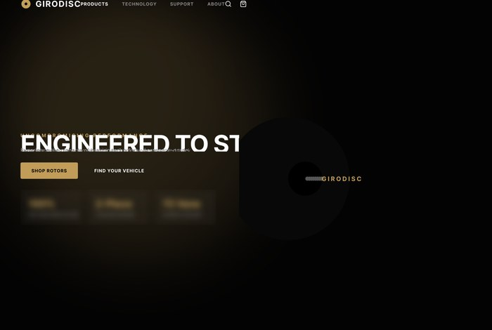
Storefront як вітрина довіри
03
Брендова подача, локалізована навігація, товарні сторінки і швидкий запит.
CUSTOMER JOURNEY
Localized routes under /[locale]/shop, /brands, /categories, /contact.
Product detail layouts include media, pricing bands, B2B visibility and request flows.
VISUAL STANDARD
Real official imagery only; no stock filler. Premium automotive luxury: obsidian, bronze, restraint.
Джерела: src/app/[locale]/shop; src/app/[locale]/brands; public/images/shop/*.
OneCompany · customer presentation

Slide 4
Каталог побудований як операційна база
04
Prisma schema фіксує продукт, варіанти, медіа, категорії, колекції, склади, логістику та податки.
Product
Media
Order
Variant
Inventory
ShopProduct is the source for localized titles, SEO copy, status, brand and base pricing.
ShopProductVariant carries SKU, Turn14 ID/hash, B2B prices, dimensions and inventory relations.
ShopOrder keeps customer snapshot, pricing snapshot, payment status, shipments and status events.
Джерело: prisma/schema.prisma models ShopProduct, ShopProductVariant, ShopOrder, ShopWarehouse.
OneCompany · customer presentation

Slide 5
B2B і B2C не змішані
05
Платформа відділяє публічну покупку від партнерських умов, approval-логіки і персональних знижок.
B2C
B2B
Catalog visibility, cart, localized price display and customer checkout.
Approved-only visibility, account group, company data and customer-specific discount percent.
UAH / EUR / USD display is computed through currency helpers and runtime rates.
Admin order creation injects B2B discounts and keeps customer group snapshots.
Джерела: prisma/schema.prisma ShopSettings/ShopCustomer/ShopOrder; src/lib/shopDisplayPrices.ts.
OneCompany · customer presentation

Slide 6
Turn14 інтеграція збережена як supply backbone
06
Локальний mirror знімає залежність від зовнішнього пошуку і дає контроль над цінами, брендами та sync-status.
01
02
03
04
05
Brand lookup
Paginated fetch
Normalize
Upsert DB
Markup
знаходимо бренд у Turn14
витягуємо всі item pages
slug, SKU, dimensions, HTML
ShopProduct + Variant + Media
brand/customer B2B overrides
Operational point: imported supplier data becomes local commerce data before it reaches customer-facing pages.
Джерела: src/lib/turn14.ts; src/lib/turn14Sync.ts; src/lib/turn14Pricing.ts; prisma Turn14CatalogItem.
OneCompany · customer presentation

Slide 7

Замовлення і платежі вже мають production контур
07
Cart → order → payment link → callback/status → admin order management.
Cart
token, locale, currency, cart items
Order
customer snapshot, totals, status events
WhitePay
fiat and crypto order creation routes
Admin
manual order, invoice, payment status
Джерела: src/lib/shopWhitepay.ts; src/app/api/admin/shop/orders; prisma ShopCart/ShopOrder.
OneCompany · customer presentation

Slide 8
Admin зона закриває щоденні операції
08
Не просто CMS: управління каталогом, цінами, замовленнями, клієнтами, логістикою, SEO і supplier sync.
Catalog
Orders
CRM
products, variants, media, bundles
draft/manual orders, status, payments
customers, B2B groups, discounts
Inventory
Turn14
SEO
stock, warehouses, logistics rules
brand markups, sync, local search
catalog copy, feeds, localized pages
Джерело: src/app/admin/*; src/app/api/admin/*; src/components/admin/AdminShell.tsx.
OneCompany · customer presentation

Slide 9
Технічна архітектура сучасна і розширювана
09
Next.js App Router, React, Tailwind, Prisma і PostgreSQL дають правильний баланс швидкості, SEO та control plane.
Experience
Next.js 16 App Router · React 19 · Tailwind · Framer Motion
Business logic
Server Components first · Route Handlers · Server Actions where existing architecture uses them
Data
Prisma ORM · PostgreSQL/Supabase · schema.prisma as source of truth
Integrations
Turn14 · WhitePay · Telegram · Resend · Vercel Blob · Airtable webhooks
Джерела: package.json; .agents/PROJECT_CONTEXT.md; src/app/api; prisma/schema.prisma.
OneCompany · customer presentation

Slide 10
Що це дає замовнику
10
Платформа вже має основу для продажу, операційного контролю й масштабування supplier-driven каталогу.
01
Launch-ready storefront
преміальна вітрина з UA/EN і brand-led каталогом
02
Operational control
адмінка, CRM, order flow, логістика, audit-ready data model
03
Supplier scale
Turn14 sync + локальна база для пошуку, pricing і маржинальності
04
Commerce expansion
WhitePay напрям, B2B approvals, SEO feeds, brand collections
Recommended next decision: freeze launch scope, validate live supplier/payment credentials, and run a production hardening checklist.
Джерело: поточний код проекту OneCompany та production-hardening docs у docs/superpowers.
OneCompany · customer presentation

